Slide 1

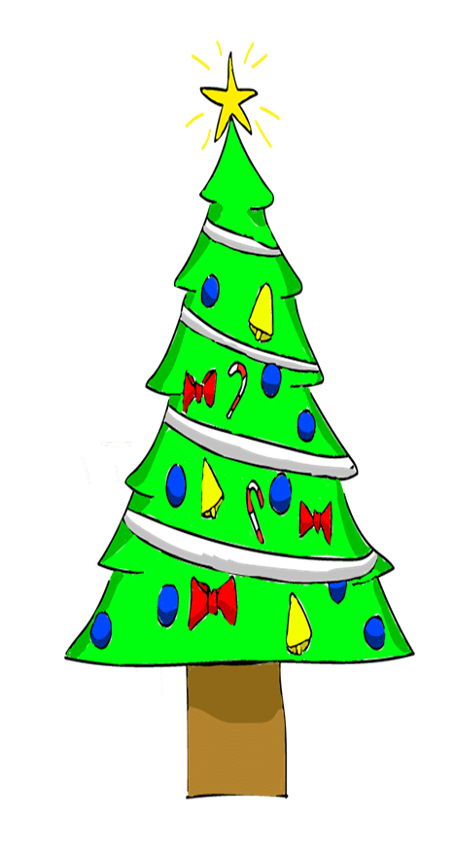

3° GRADE
RETROALIMENTACIÓN
WEEK N°38
DATE: DECEMBER 14 th, 2020
Colegio Jean Piaget
Mi escuela, un lugar para aprender y crecer en un ambiente saludable
Miss Pía Cáceres G.

Slide 2


Virtual classroom rules

Slide 3
ASIGNATURA /CURSO | Inglés 3°
NOMBRE DEL PROFESOR/A | Pía Cáceres González
OBJETIVO DE APRENDIZAJE PRIORIZACIÓN NIVEL 1 | OA1. Comprender textos leídos por un adulto o en formato audiovisual, breves y simples, como: ▪ cuentos OA6. Leer y demostrar comprensión de textos como cuentos, rimas, chants, canciones, invitaciones, tarjetas de saludo, instrucciones, menús, instrucciones, diálogos y textos informativos en formato digital o impreso, identificando: ▪ ideas generales del texto ▪ información explícita asociada a personajes y sus acciones, objetos y lugares ▪ vocabulario aprendido, palabras conocidas y expresiones de uso frecuente (Por ejemplo: When’s your birthday? I love pizza!)
INDICADORES DE EVALUACIÓN PARA OA | -Siguen cuentos leídos en voz alta por el docente con el apoyo de imágenes -Identifican información específica asociada a vocabulario acerca de la casa y sus habitaciones. - Asocian palabras de vocabulario o expresiones con las imágenes que los representan
CONTENIDO /HABILIDADES | Contenido: Retroalimentación de evaluación formativa n°4 Habilidades :Comprensión lecitra
OBJETIVO DE LA CLASE | Retroalimentar aprendizajes descendidos en relación a los siguientes indicadores: -Siguen cuentos leídos en voz alta por el docente con el apoyo de imágenes -Identifican información específica asociada a vocabulario acerca de la casa y sus habitaciones. - Asocian palabras de vocabulario o expresiones con las imágenes que los representan
EVALUACIÓN | Se evaluará de forma formativa a través de ticket de salida

Slide 4



Importante
Cuándo esté la imagen de un lápiz, significa que debes escribir en tu cuaderno
Cuándo esté esta imagen de un libro, significa que debes trabajar en tu libro de inglés.
Cuándo esté la imagen de una cámara fotográfica, significa que debes mandar reporte sólo de esa actividad (una foto de la actividad)

Slide 5
Resultado total de evaluación semana 36
Total de estudiantes: 24
NIVEL | CANTIDAD ALUMNOS | %
Logrados | 24 | 100%
Medianamente logrados | 0 | 0%
Por lograr | 0 | 0%

Slide 6

Contenidos logrado
Indicador 1 y 2
Identifican información específica asociada a vocabulario acerca de la casa y sus habitaciones.
Asocian palabras de vocabulario o expresiones con las imágenes que los representan

Slide 7

Inicio
Do you have a garden?

Slide 8
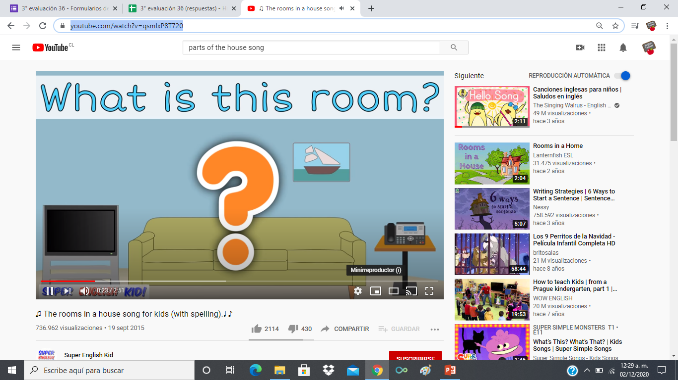
MOTIVACIÓN
Recuerda que hoy trabajaremos en nuestra alimentación, para comenzar observemos el siguiente video.
https://www.youtube.com/watch?v=qsmlxP8T720

Slide 9
Retroalimentación semana 36
December 14 th, 2020
Objetivo: Retroalimentar aprendizajes descendidos en relación a los siguientes indicadores:
Siguen cuentos leídos en voz alta por el docente con el apoyo de imágenes
Identifican información específica asociada a vocabulario acerca de la casa y sus habitaciones.
Asocian palabras de vocabulario o expresiones con las imágenes que los representan

Slide 10
Resultado por indicadores
Indicador 1
-Siguen cuentos leídos en voz alta por el docente con el apoyo de imágenes
NIVEL | CANTIDAD ALUMNOS | %
Logrados | 24 | 100%
Medianamente logrados | 0 | 0%
Por lograr | 0 | 0 %
Total de estudiantes: 24

Slide 11
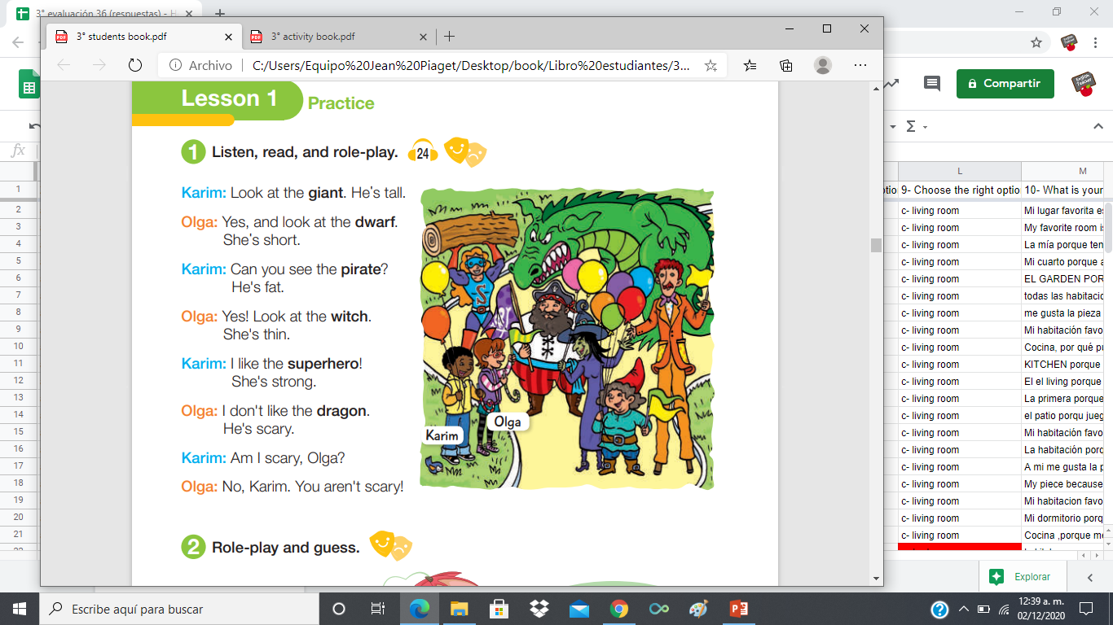
Task 1: Read the story
(student book page 21)

Slide 12
Resultado por indicadores
Indicador 3
Asocian palabras de vocabulario o expresiones con las imágenes que los representan
NIVEL | CANTIDAD ALUMNOS | %
Logrados | 20 | 83%
Medianamente logrados | 4 | 17 %
Por lograr | 0 | 0 %
Total de estudiantes: 24

Slide 13


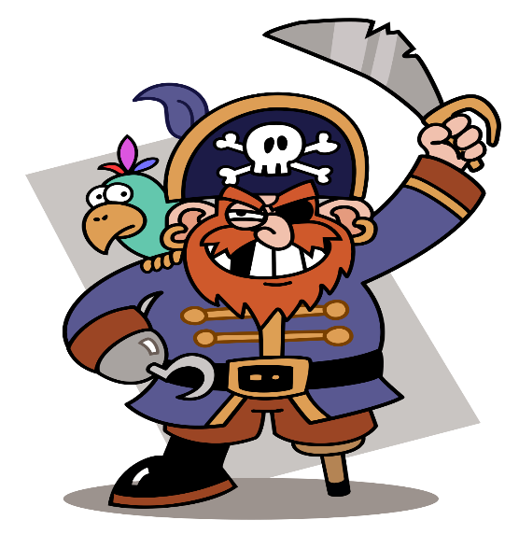
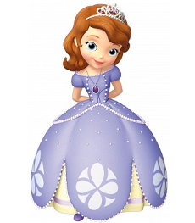
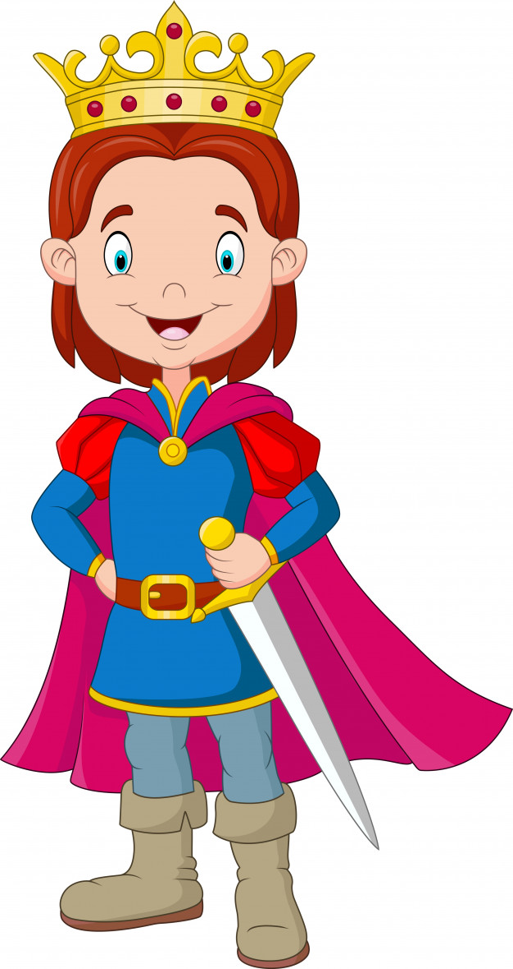
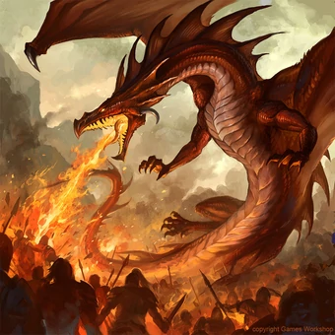
Pirate:
Prince:
Princess :
Dragon:

Slide 14

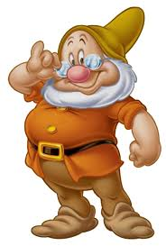
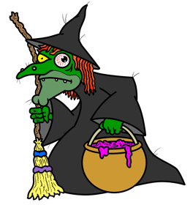
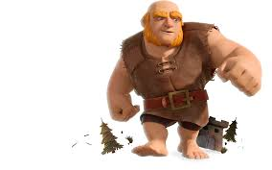
Superheroe:
Witch:
Dwarf:
Giant:

Slide 15
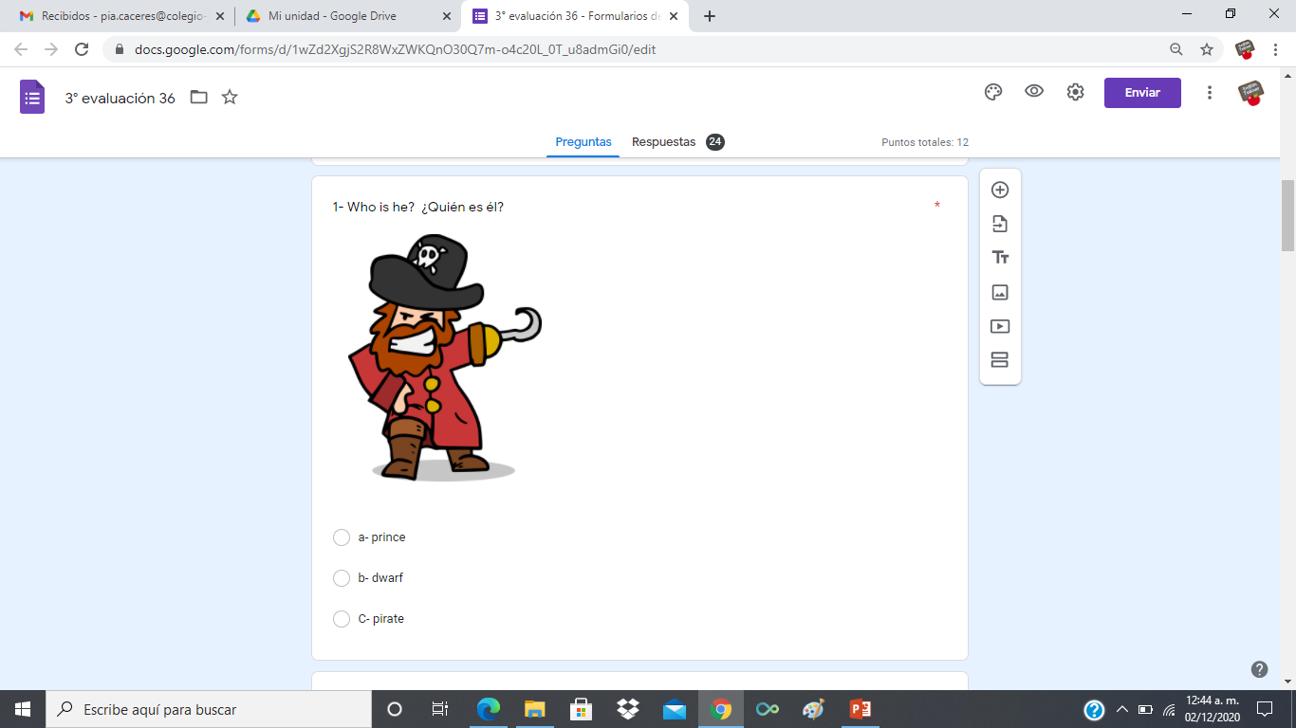
Análisis de respuestas

Slide 16
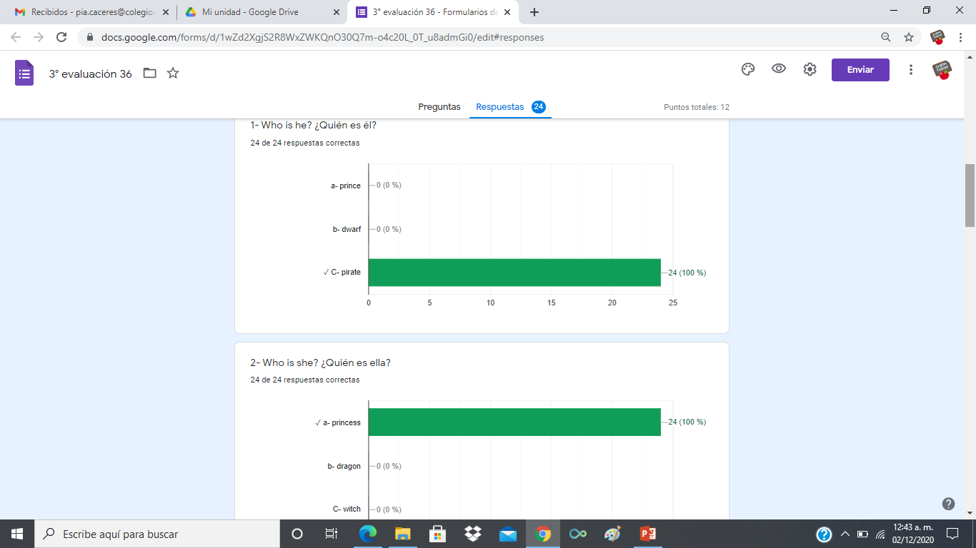
Análisis de respuestas

Slide 17
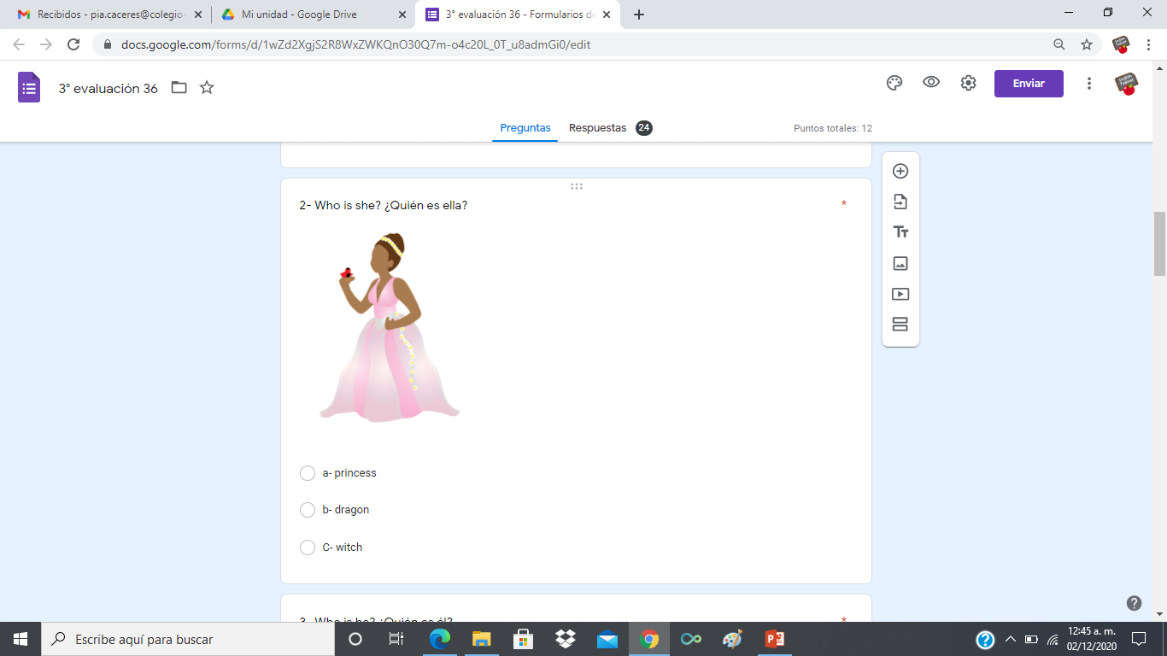
Análisis de respuestas

Slide 18
Análisis de respuestas

Slide 19
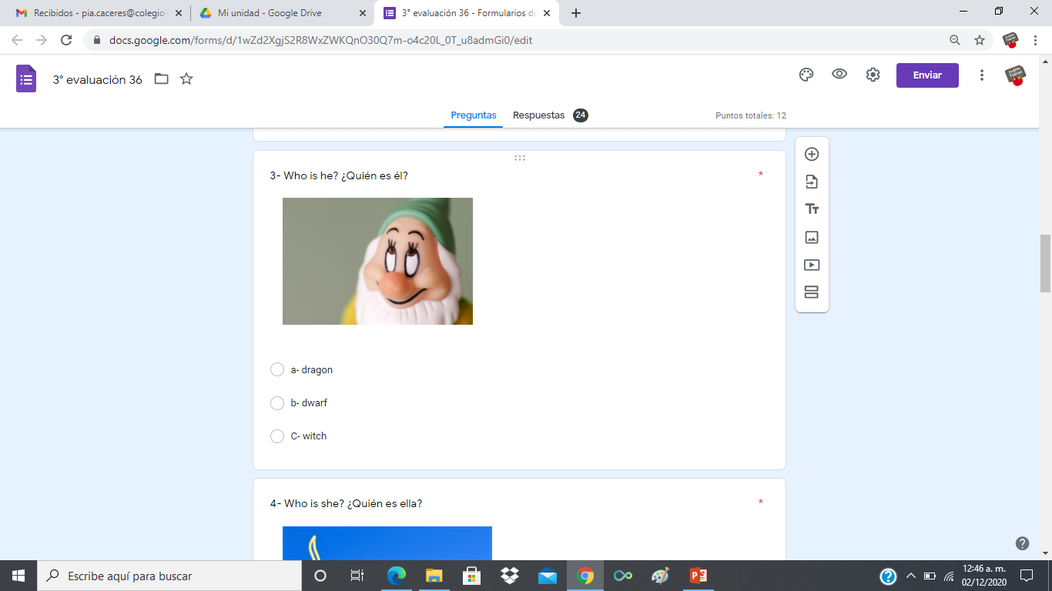
Análisis de respuestas

Slide 20
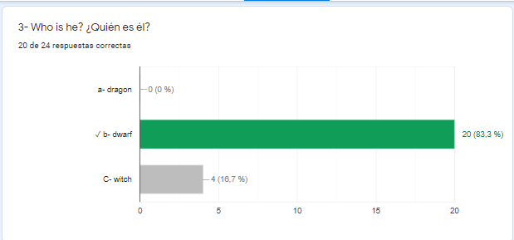
Análisis de respuestas

Slide 21
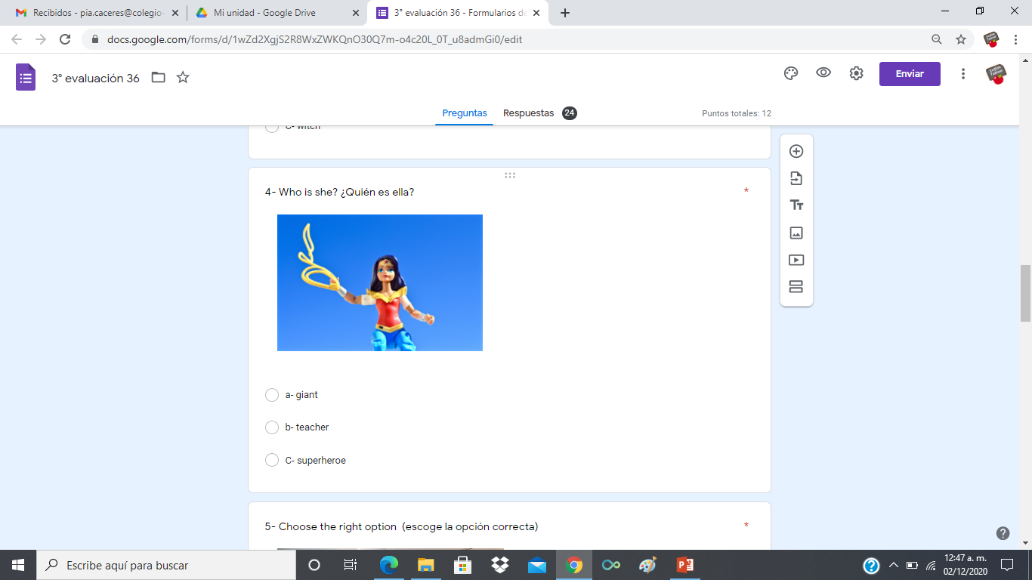
Análisis de respuestas

Slide 22
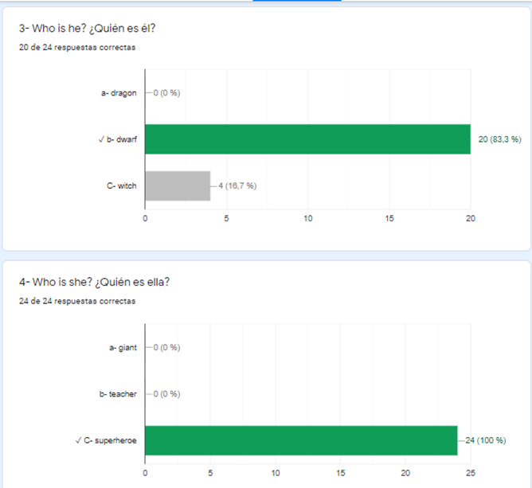
Análisis de respuestas

Slide 23
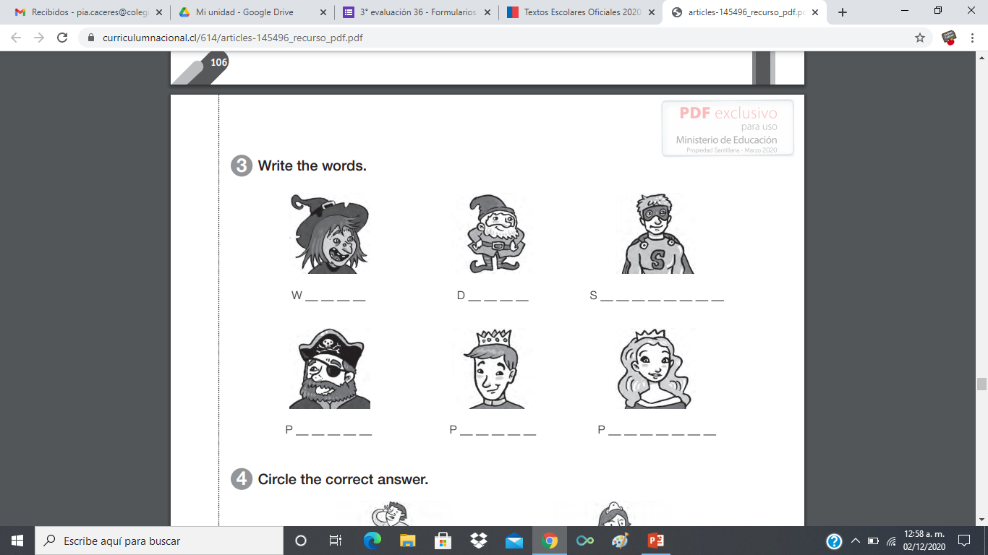
Task 2: Identify the character

Slide 24
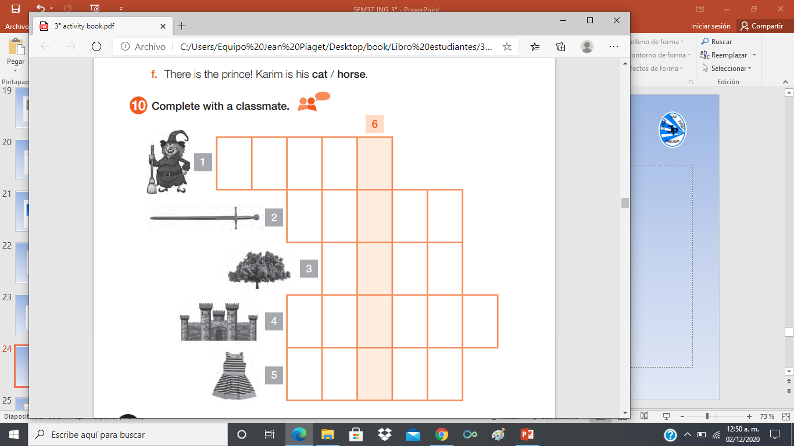
Task 3: Complete
(Activity book page 24)

Slide 25
Resultado por indicadores
Indicador 2
-Identifican información específica asociada a vocabulario acerca de la casa y sus habitaciones.
NIVEL | CANTIDAD ALUMNOS | %
Logrados | 20 | 83%
Medianamente logrados | 4 | 17 %
Por lograr | 0 | 0 %
Total de estudiantes: 24

Slide 26
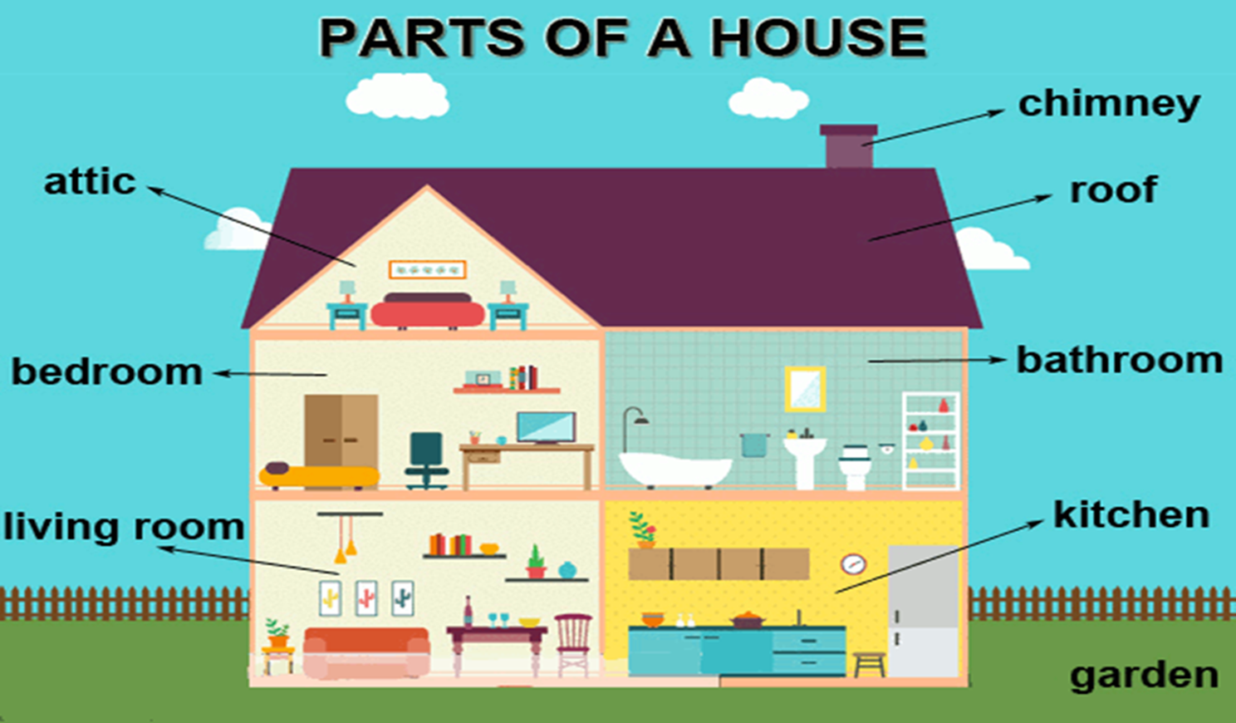

Parts of the house

Slide 27
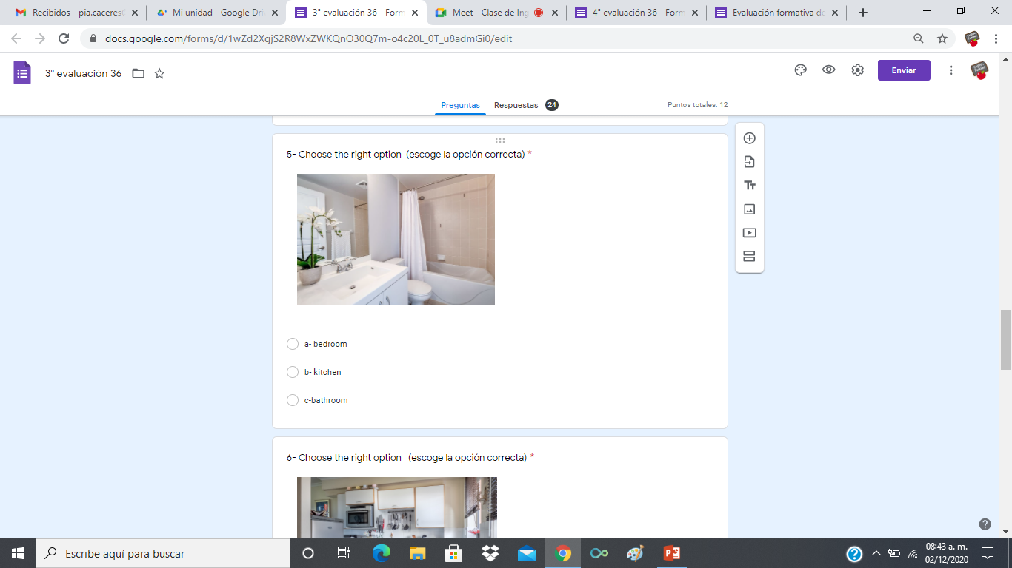
Análisis de respuestas

Slide 28
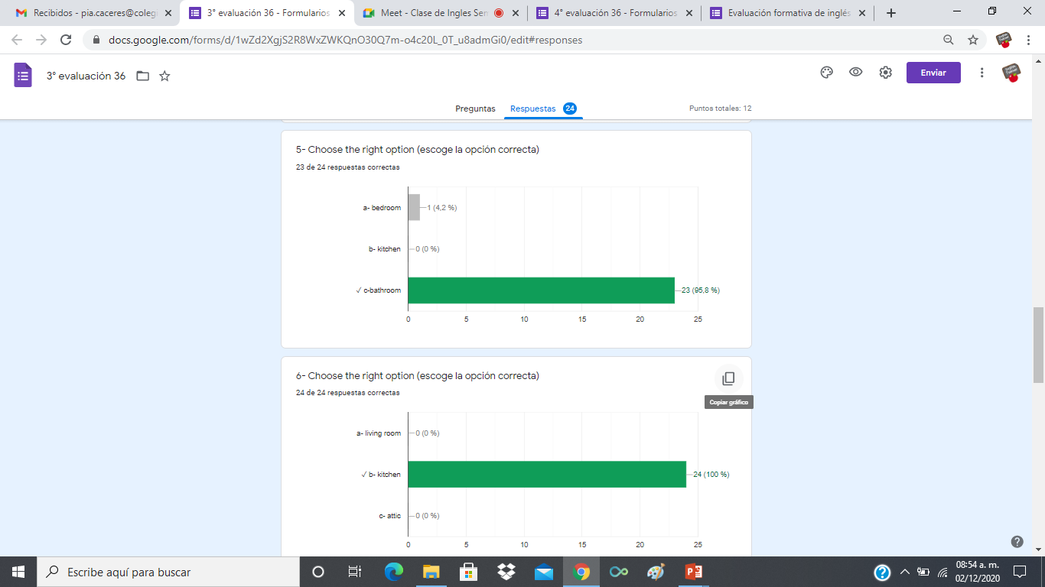
Análisis de respuestas

Slide 29
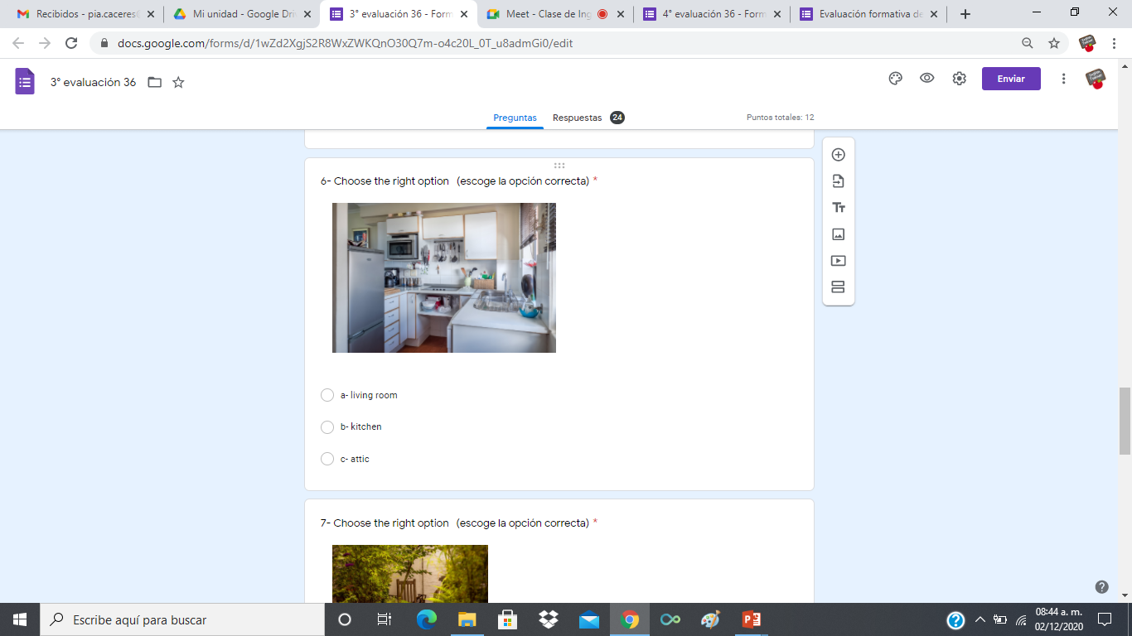
Análisis de respuestas

Slide 30
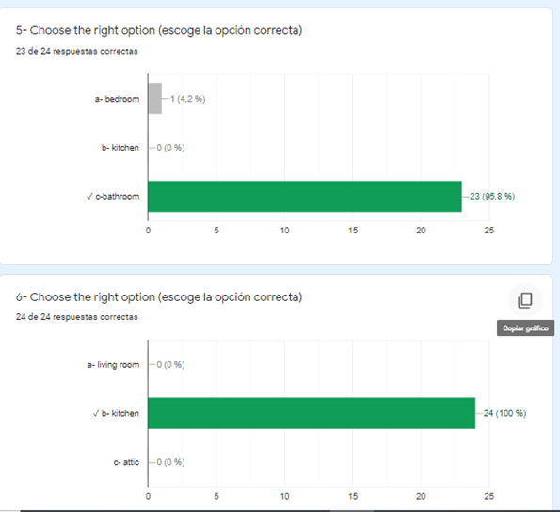
Análisis de respuestas

Slide 31
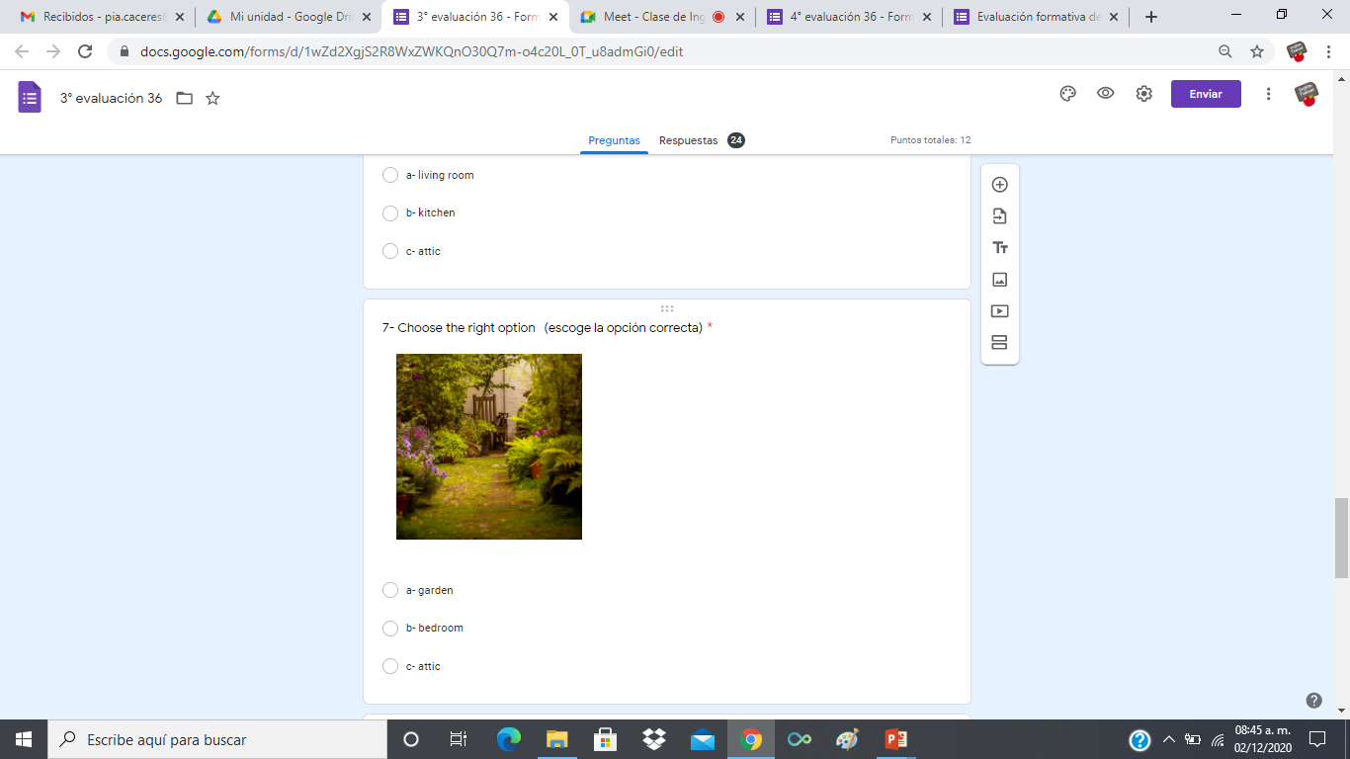
Análisis de respuestas

Slide 32
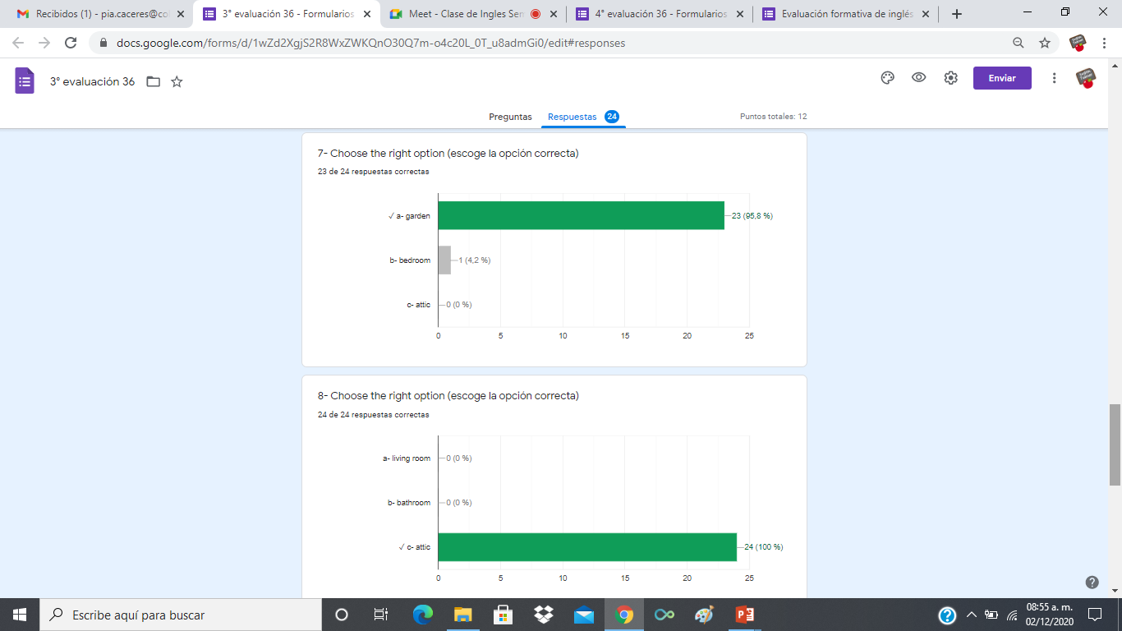
Análisis de respuestas

Slide 33
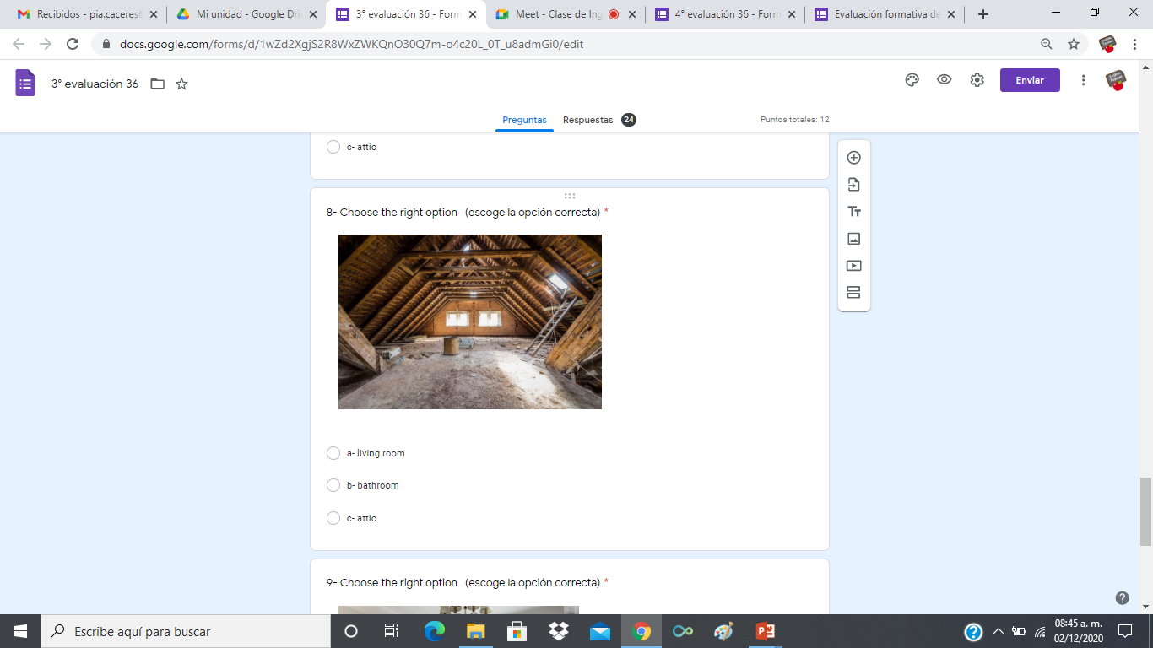
Análisis de respuestas

Slide 34
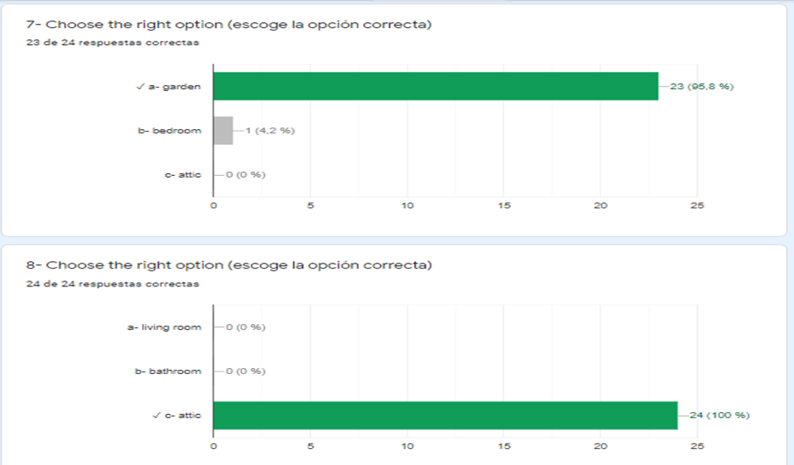
Análisis de respuestas

Slide 35
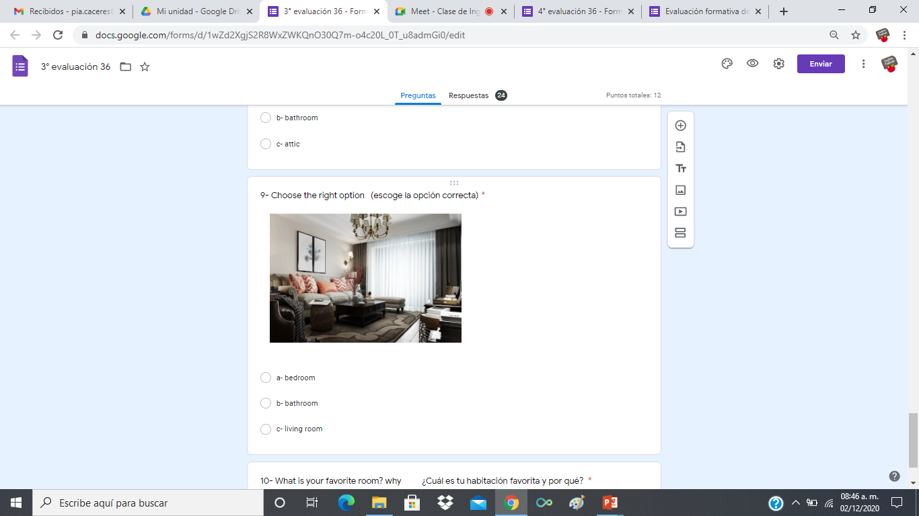
Análisis de respuestas

Slide 36
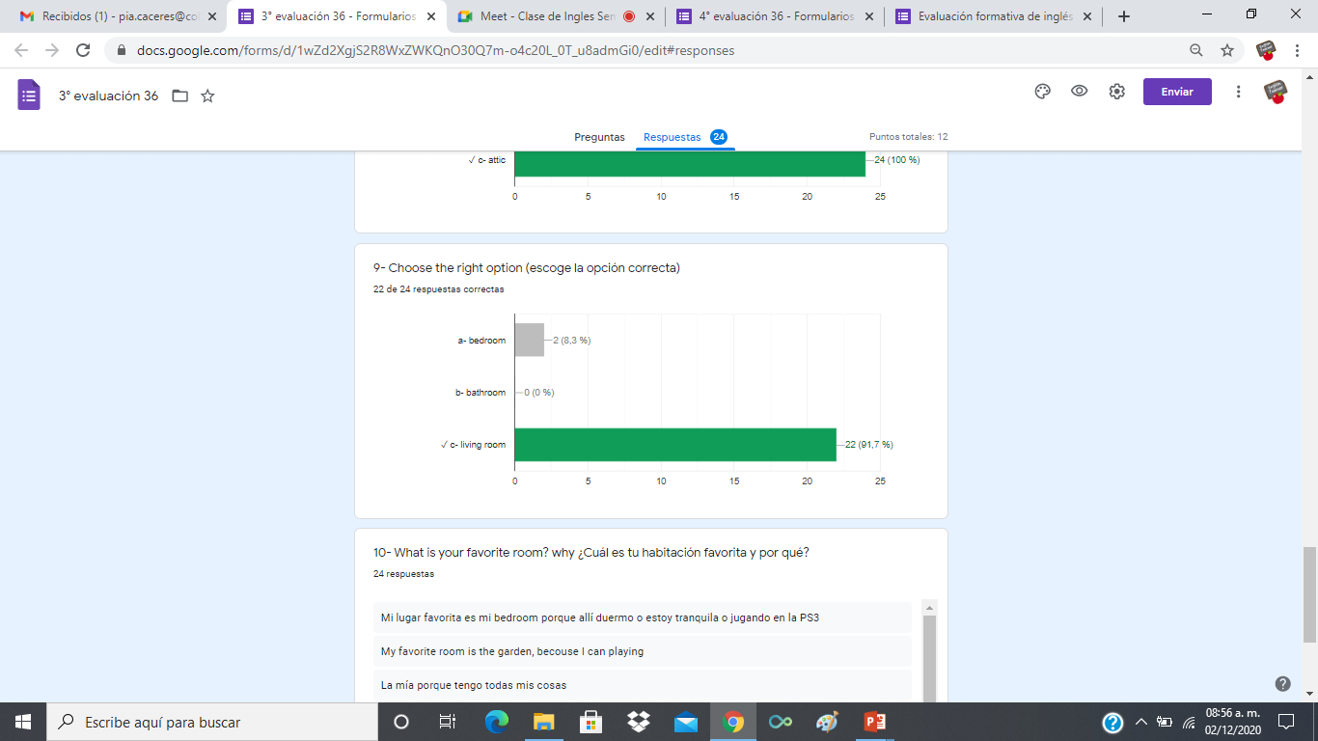
Análisis de respuestas

Slide 37
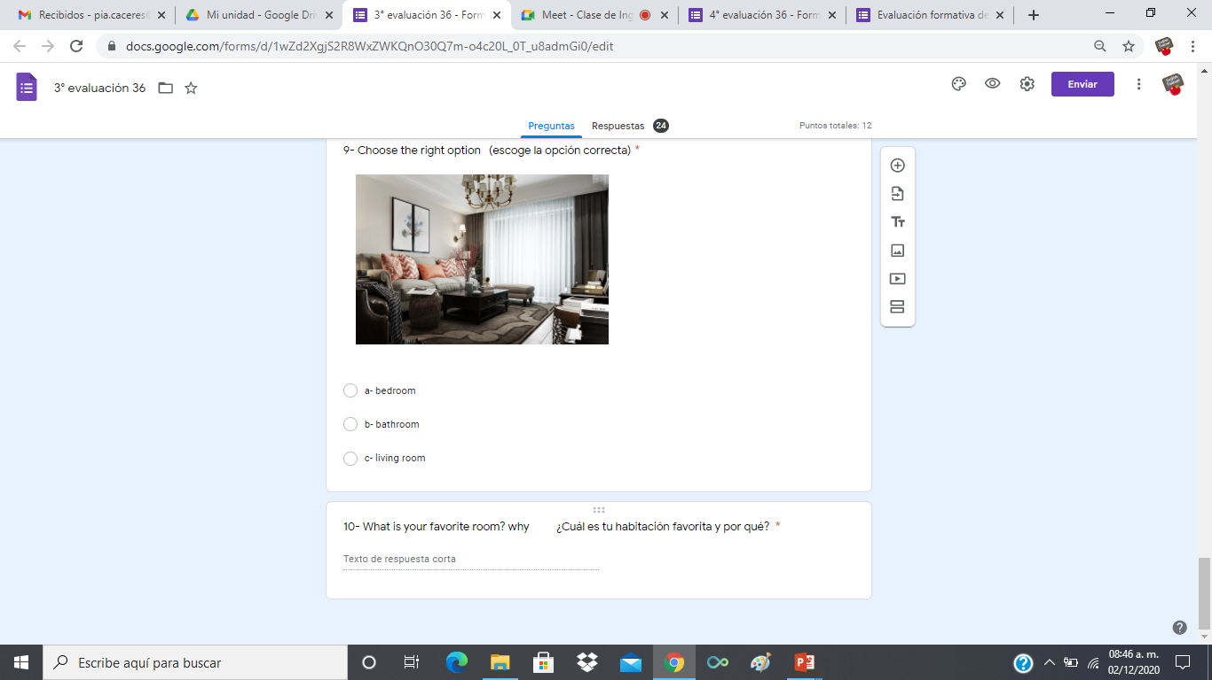
Análisis de respuestas

Slide 38
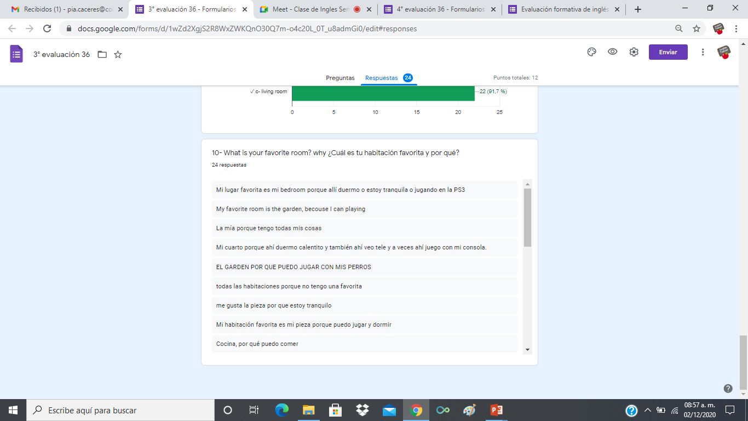
Análisis de respuestas

Slide 39
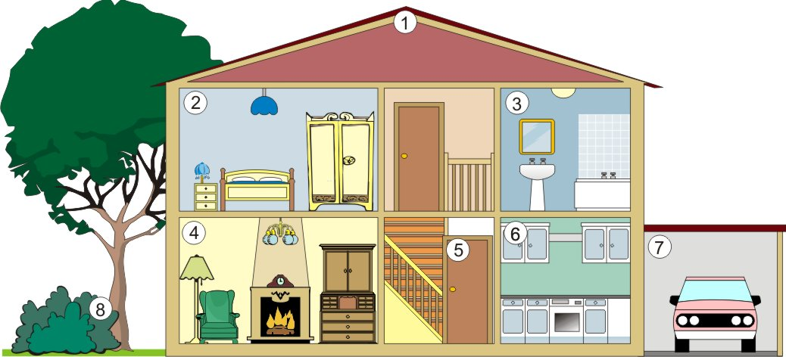
Task 5: Write the name

Slide 40
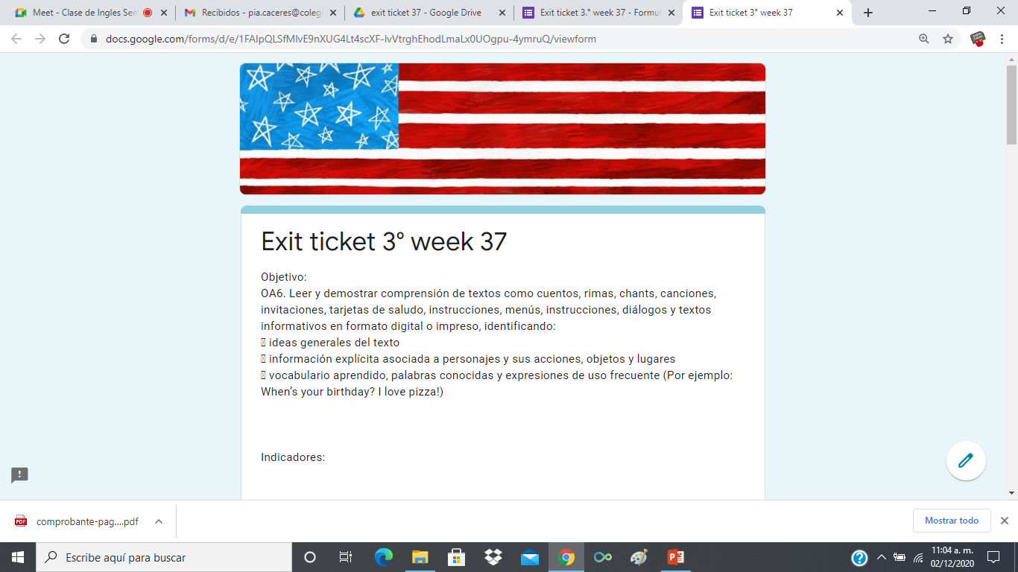
ONLINE EXIT TICKET 38
https://docs.google.com/forms/d/e/1FAIpQLSfMlvE9nXUG4Lt4scXF-lvVtrghEhodLmaLx0UOgpu-4ymruQ/viewform
Email: pia.caceres@colegio-jeanpiaget.cl
Telefono: +569 32735472
38

